Slide 1

TIN HỌC LỚP 7 • TUẦN 8 • TIẾT 8
BÀI 4: MẠNG XÃ HỘI VÀ
KÊNH TRAO ĐỔI (T2) 🛡️
Tính hai mặt của mạng xã hội • Bảo mật & Văn hóa số

Slide 2
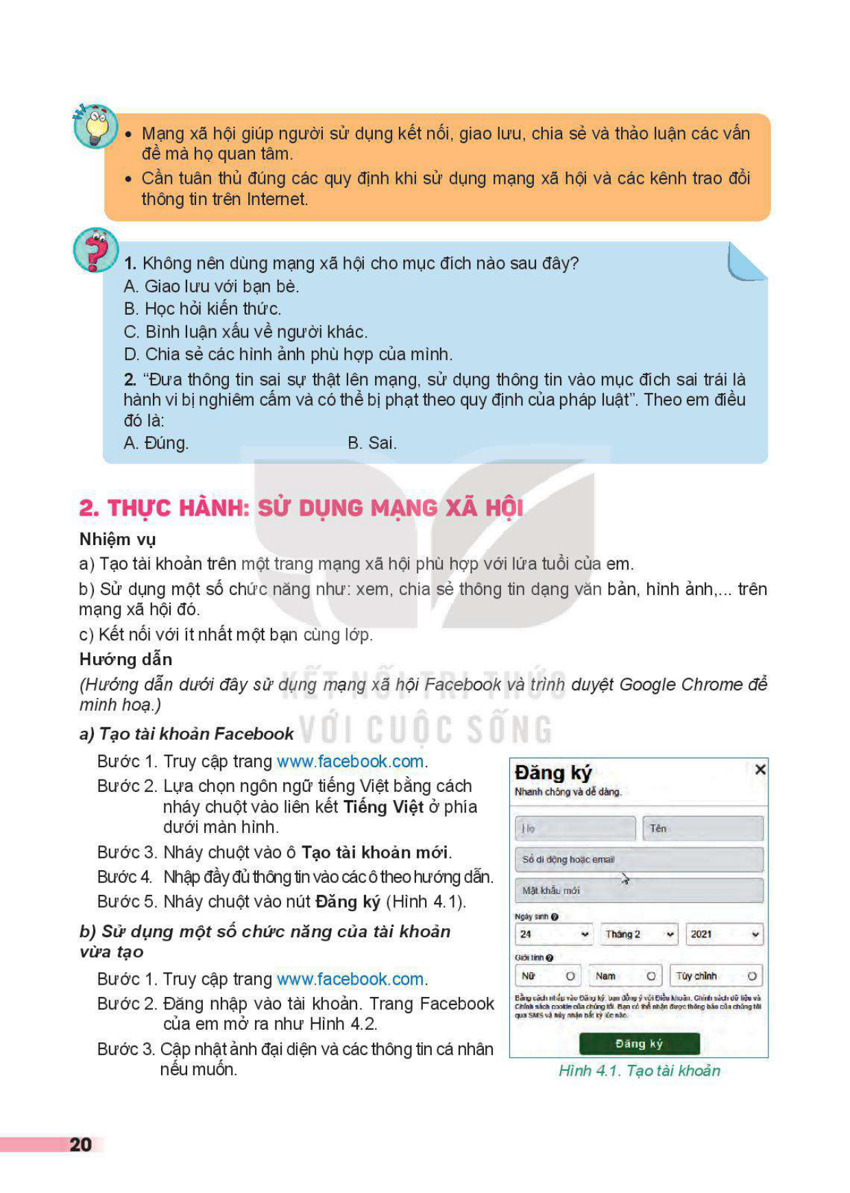
KHỞI ĐỘNG ⚠️
Cạm bẫy trên mạng xã hội: Bạn đã từng gặp?
⚠️ Tình huống cảnh báo:
• Vô tình đăng ảnh căn cước công dân hoặc số điện thoại lên mạng.
• Bị kẻ xấu nhắn tin đe dọa, bắt nạt hoặc lừa bấm vào link trúng thưởng.
• Làm thế nào để tự bảo vệ mình trên không gian mạng?
👉 Nắm vững 4 quy tắc vàng an toàn mạng xã hội!

Slide 3
AN TOÀN MẠNG 🛡️
Bốn quy tắc vàng khi tham gia mạng xã hội
1. BẢO MẬT THÔNG TIN
Tuyệt đối KHÔNG đăng mật khẩu, số CCCD, địa chỉ nhà, lịch trình vắng nhà.
2. KIỂM CHỨNG TIN TỨC
Không chia sẻ tin tức giật gân, tin giả (fake news) chưa được kiểm chứng.
3. VĂN HÓA ỨNG XỬ
Bình luận lịch sự, tôn trọng người khác, không tham gia công kích hội đồng.
4. BÁO CÁO NGUY CƠ
Chặn (block) và báo cáo (report) khi gặp tài khoản quấy rối hoặc lừa đảo.

Slide 4
GHI NHỚ 💡
Những kiến thức trọng tâm em cần nhớ
HỘP KẾT LUẬN — ỨNG XỬ VĂN MINH TRÊN MẠNG 🌟
⭐ Mạng xã hội có tính hai mặt: vừa có lợi ích to lớn, vừa tiềm ẩn nhiều rủi ro.
⭐ Luôn bảo vệ thông tin cá nhân và tài khoản bằng mật khẩu mạnh.
⭐ Ứng xử văn minh, tôn trọng và có trách nhiệm với mọi lời nói trên mạng.
⭐ Thông báo ngay cho người lớn khi gặp các tình huống đáng ngờ hoặc nguy hiểm!

Slide 5

BẠN LÀ CÔNG DÂN SỐ THÔNG THÁI! 🛡️
Hãy cùng nhau xây dựng một môi trường mạng an toàn và văn minh nhé!
Hẹn gặp lại các em ở bài học tuần sau! 🌟

